Slide 1
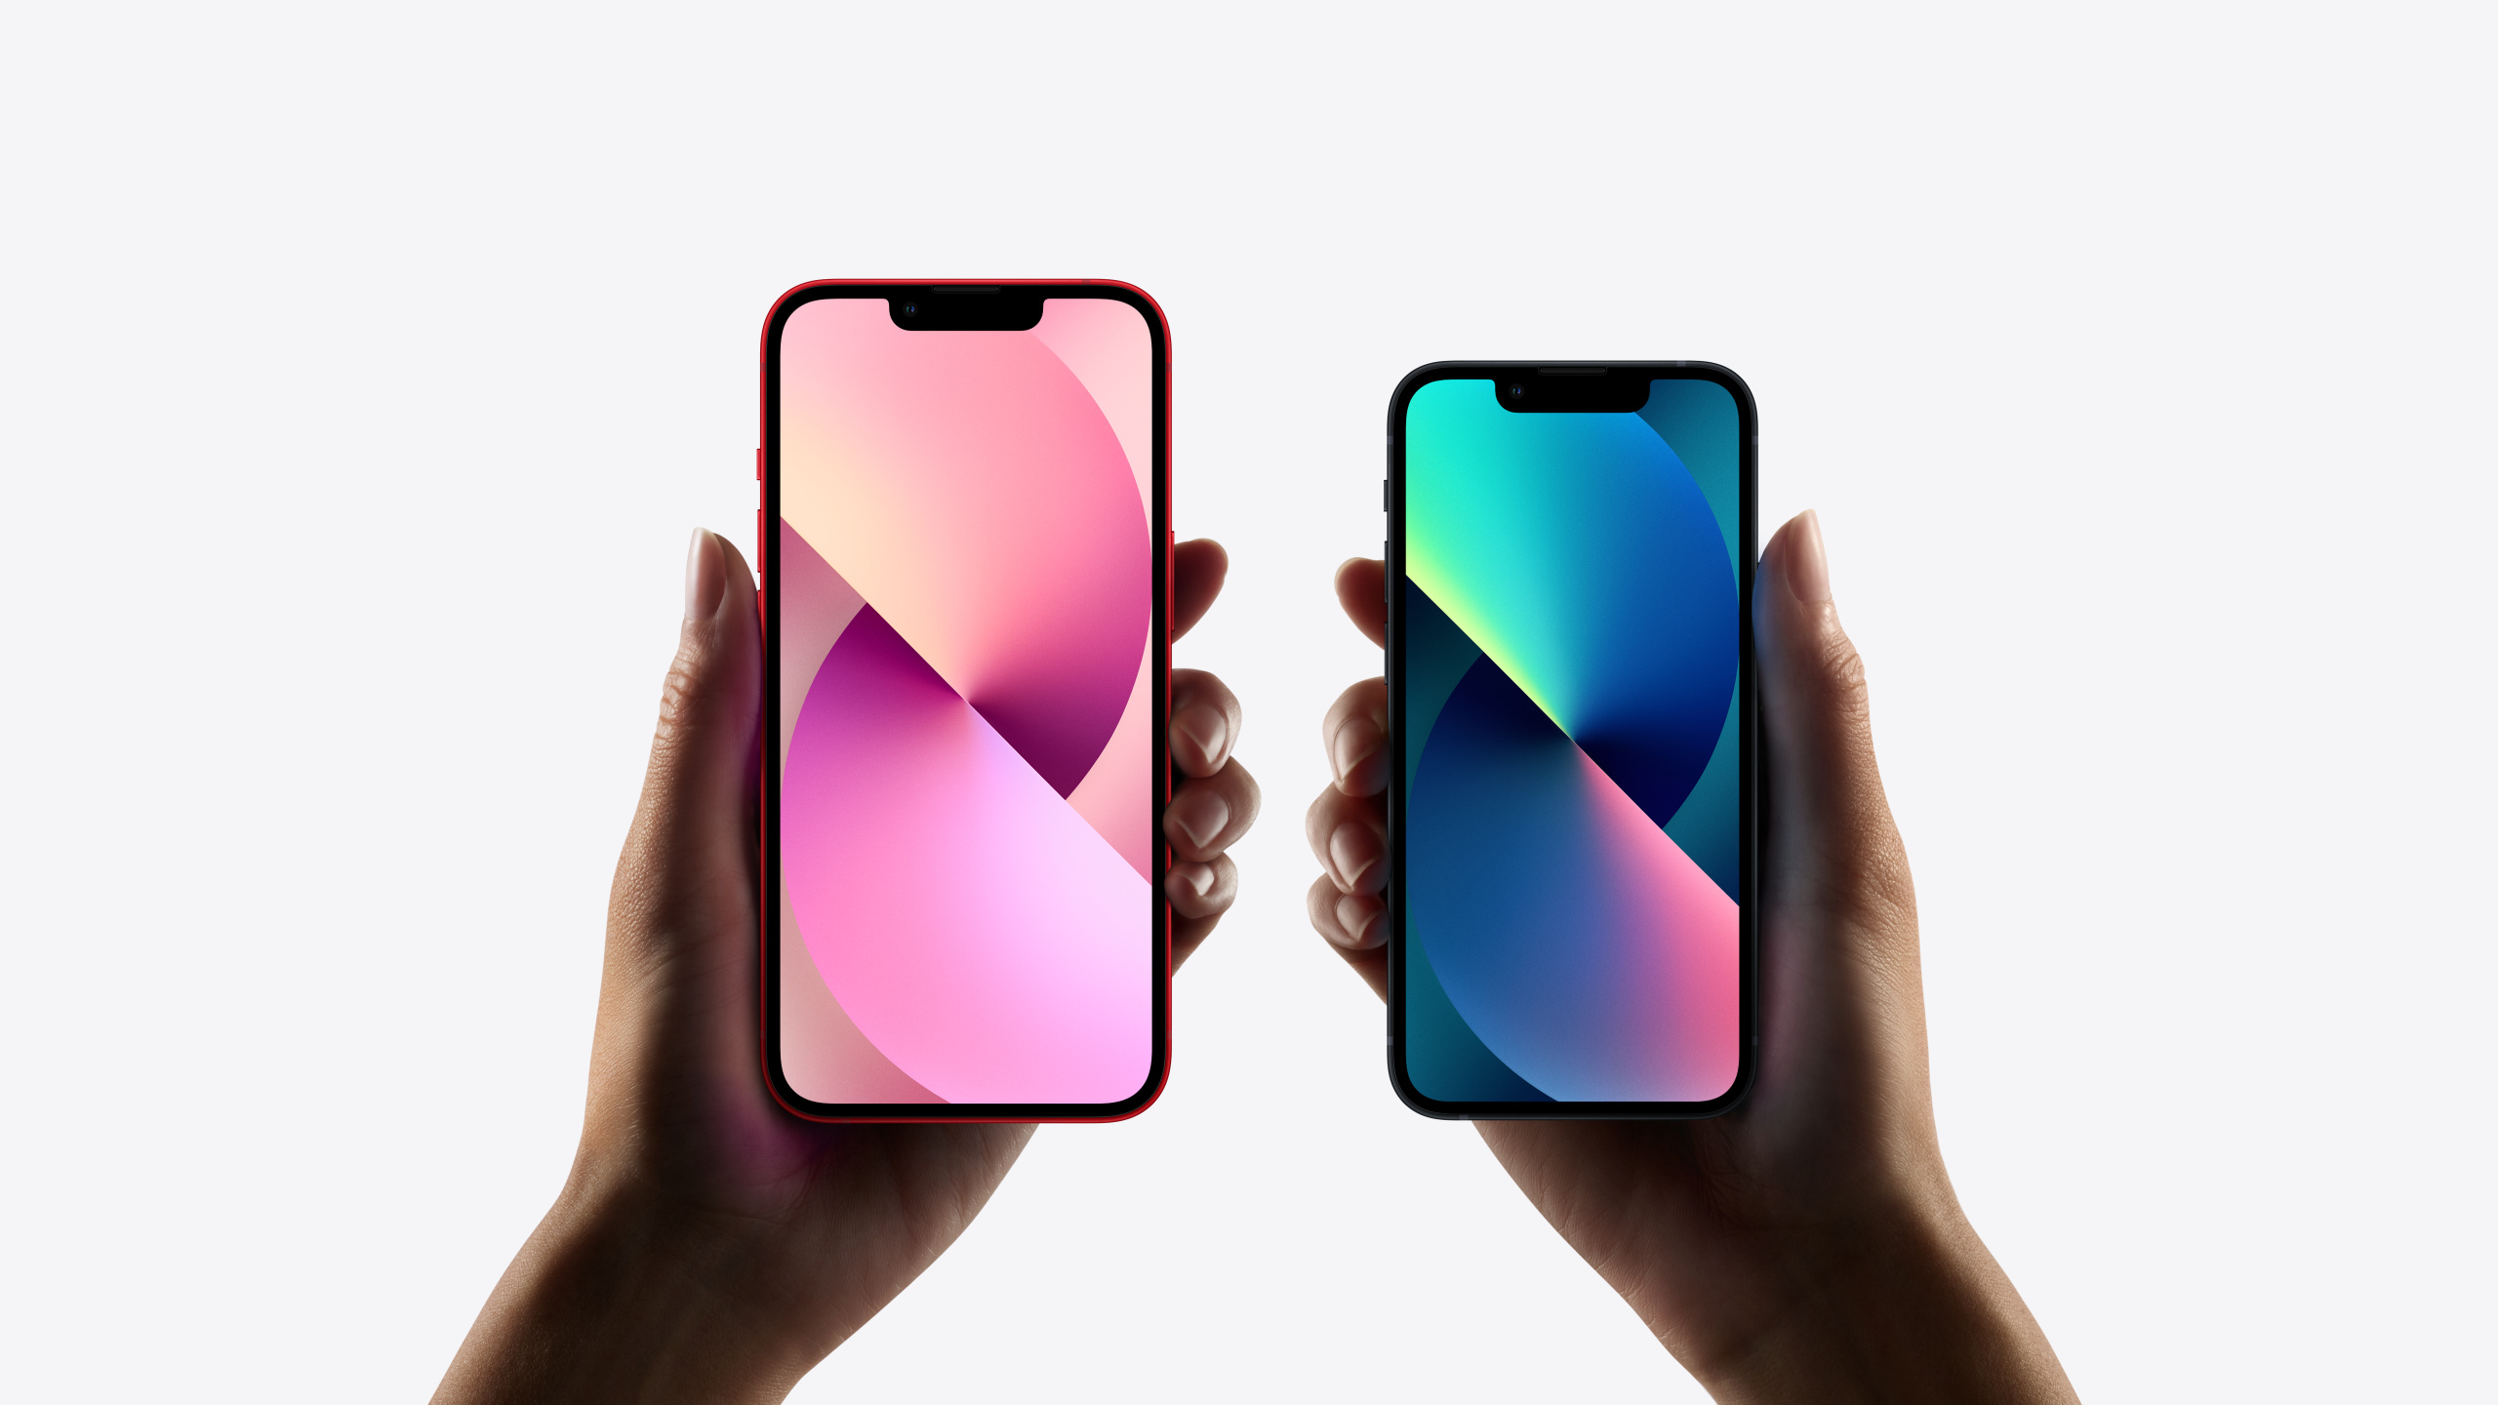
iPhone rajongói oldal
Készítette: Szalai Bence, Nováki Tamás

Slide 2
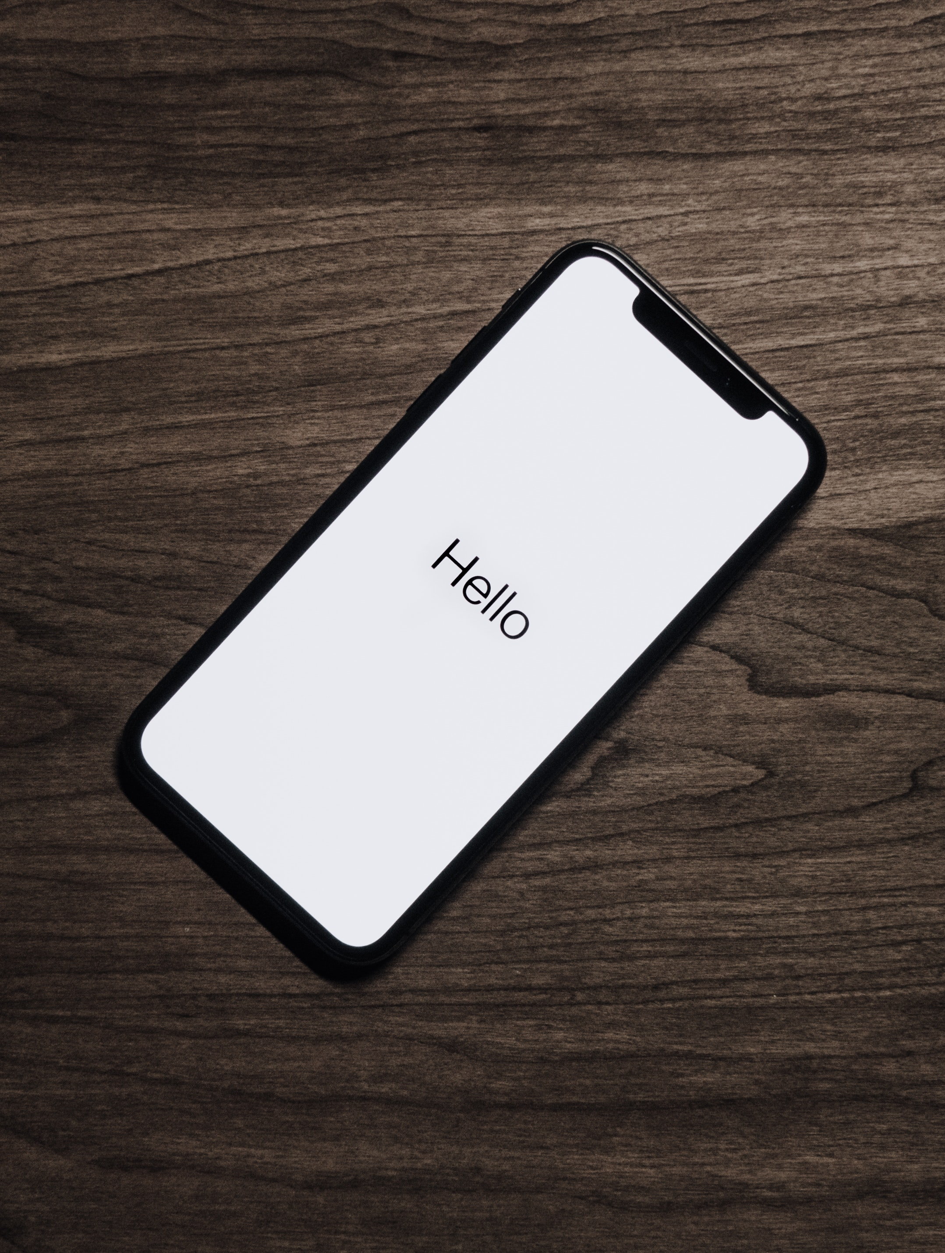
Téma választás:
Miért pont az iPhone?
iPhone
Egy közös téma amiről egy igazán stílusos weboldalt lehet létrehozni

Slide 3
Oldalak
01
02
03
Főoldal
Modellek
Történet
04
05
Kvíz
Rólunk
Modellek felsorakoztatása kártyákkal gridben
Egy egyszerű történet oldal az Appleről
06
Kapcsolat
Tesztelheted a tudásod
Pár információ a készítőkről
Lépj velünk kapcsolatba

Slide 4




Alkalmazott technológiák
CSS3
JavaScript
HTML5
Bootstrap5
Scriptek írása mint példul kvíz vagy életkor kiszámítása
Az oldal stílusáért felelős
Mint azt tudjuk az egész oldal és annak funkcionalitására felel
Az oldal reszponzivitásáért felelős

Slide 5

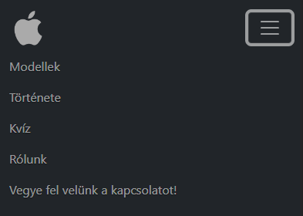
Menürendszer
A reszponzivitás érdekében és a stílus megtartásáért gomb alkalmazása és legördülő lista a menürendszerhez mobil méretben

Slide 6
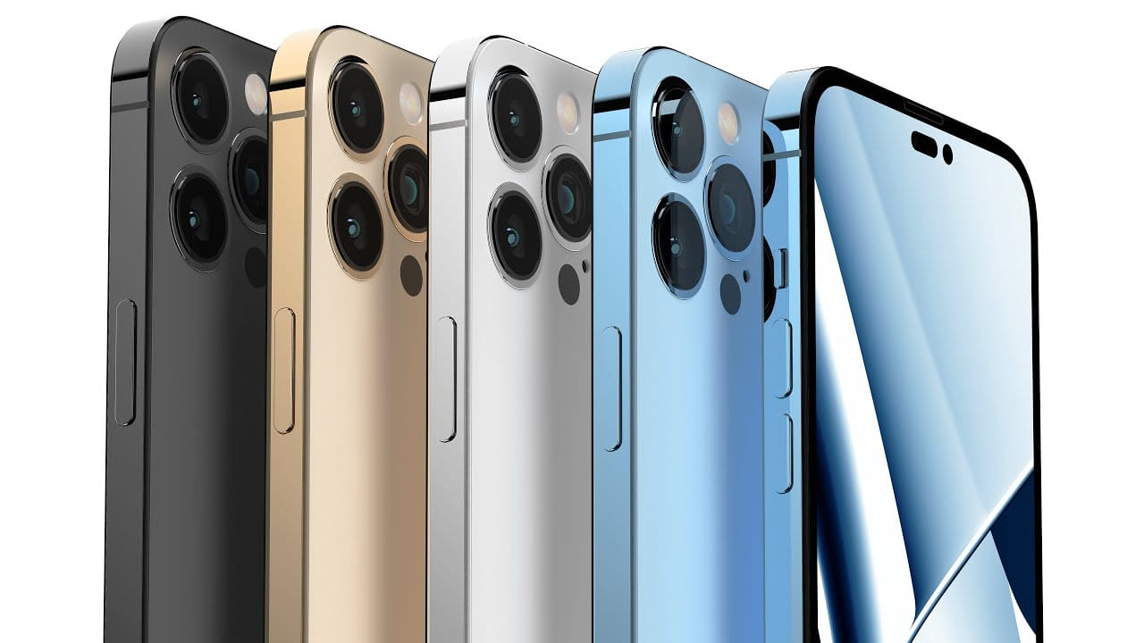
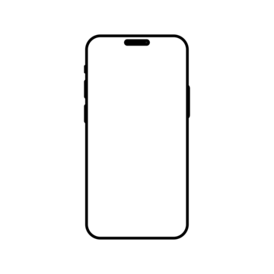



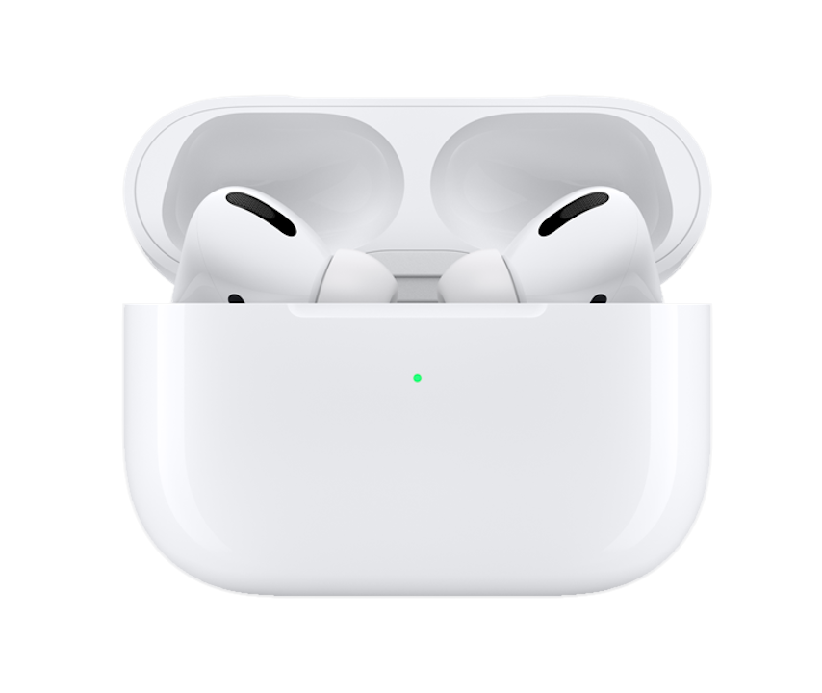
Carousel kialakítása
AirPods
iPhone
MagSafe
Egy teljesen új zenehallgatási élmény amit akár a buszon is zaj nélkül lehet élvezni
Válasszon a széles kínálatból
MagSafe technológia az Apple által

Slide 7
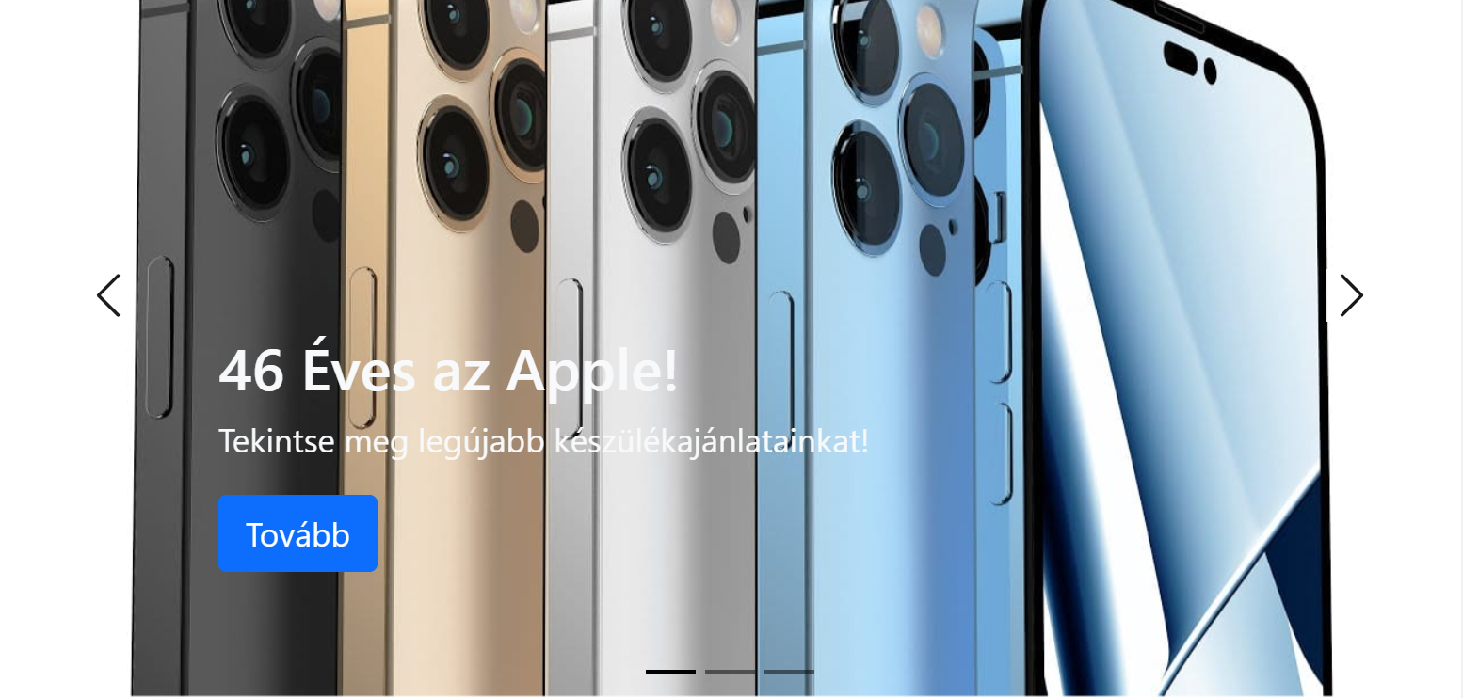

Slide 8
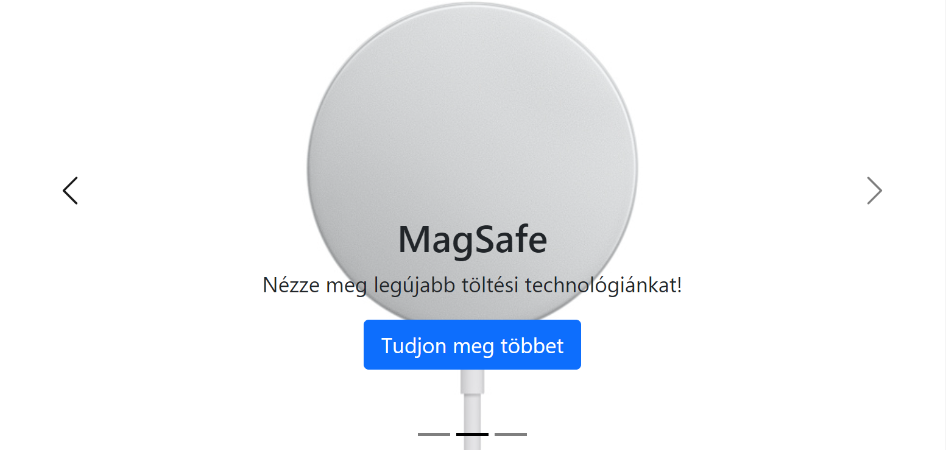

Slide 9
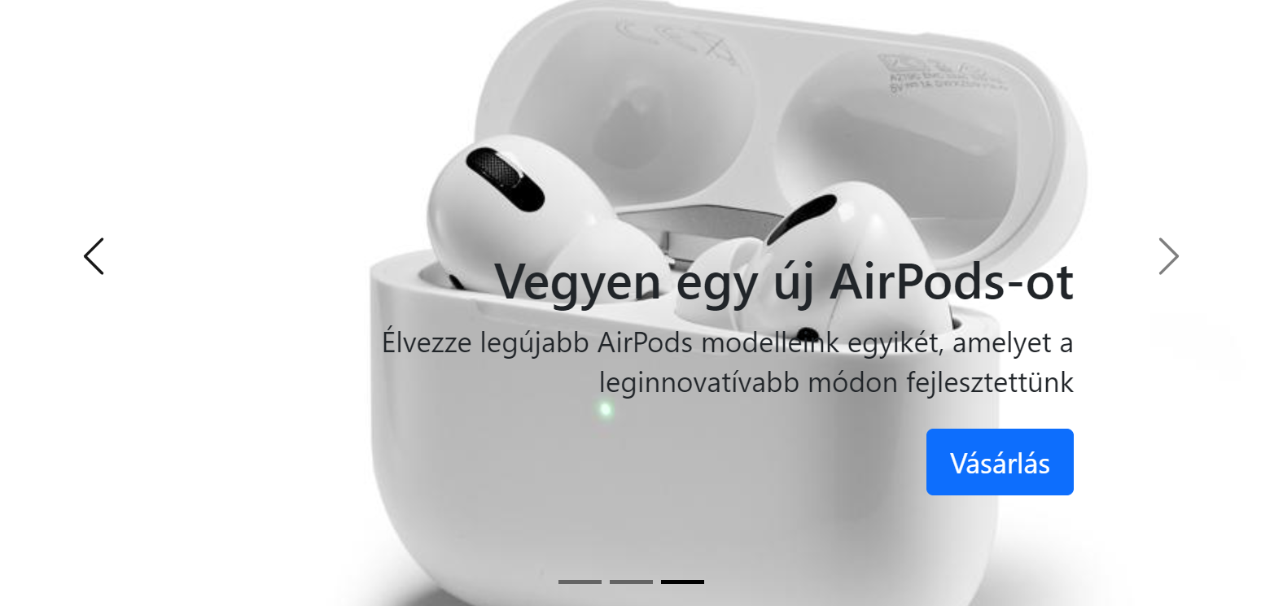

Slide 10

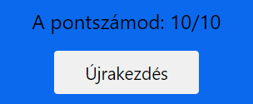
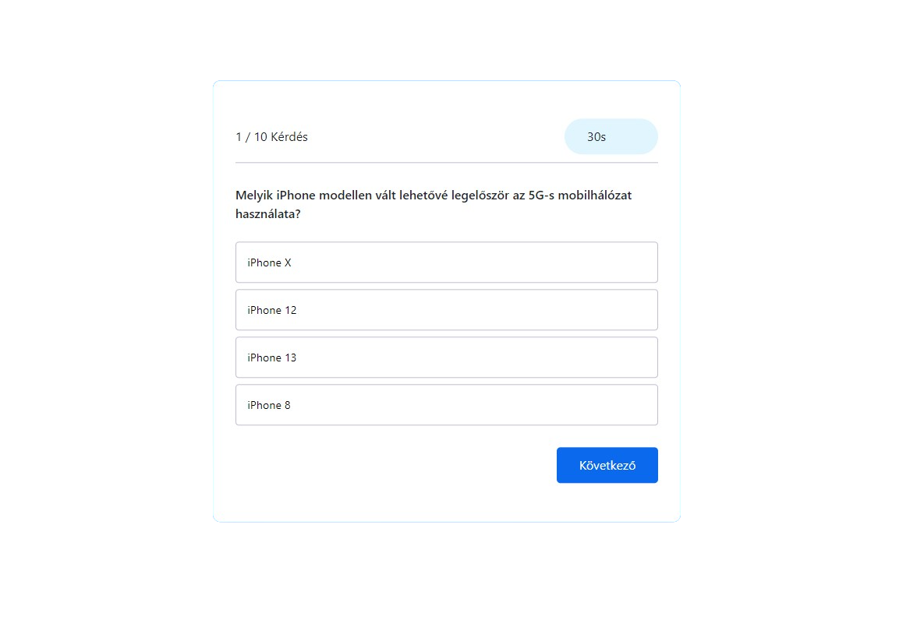
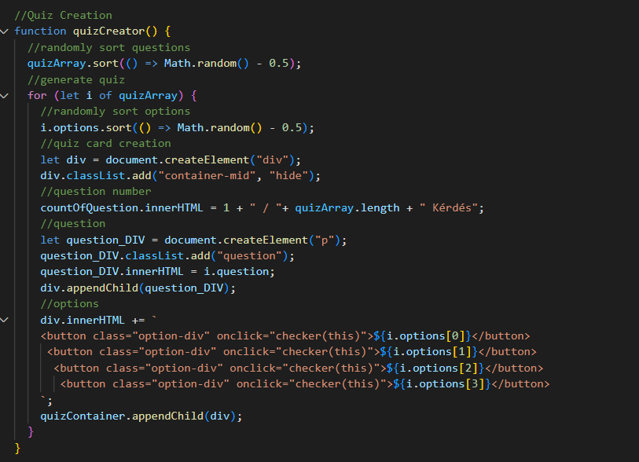
Quiz 5 pontban
Kérdések/válaszok megírása
Ellenőrző/pont számláló
Visszaszámláló
1
3
5
2
4
Script összetétele
Design elkészítése

Slide 11
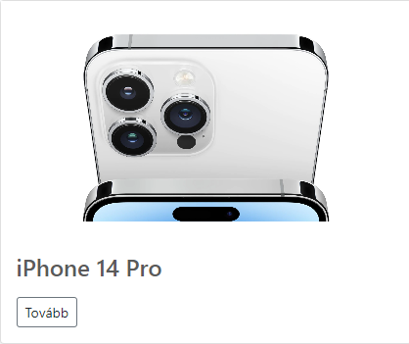
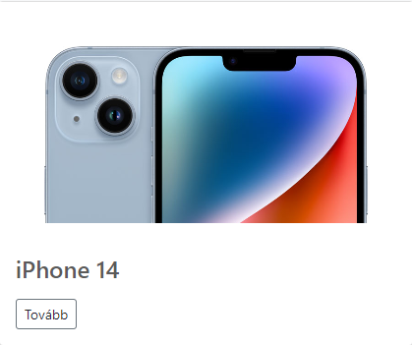
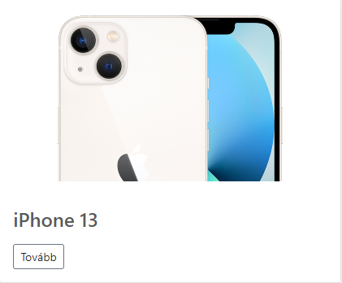
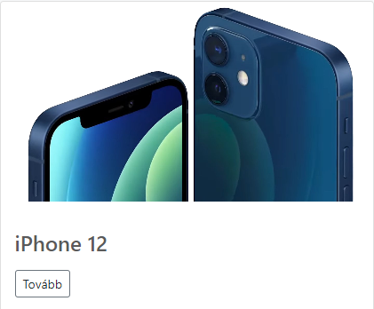
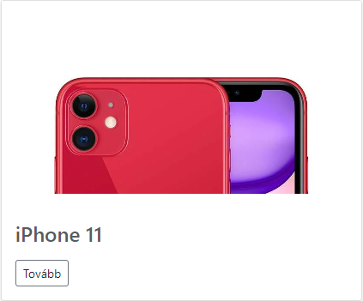
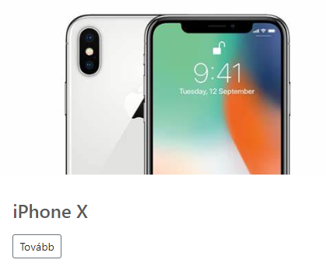
Reszponzív rács

Slide 12








Címkék
Stílus
Kategorizáló
Hiba
Tartalom/ Létrehozás
Elengedhetetlen az oldal tökéletes szép modern kinézetéhez
Értelem szerűen jelöli az adott dolgot a 3 közül
Néha becsúszik egy-két hiba
Igaz szinte nem is a kódolás része mégis elengedhetetlen

Slide 13
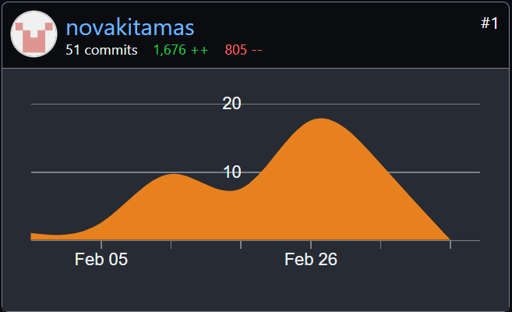
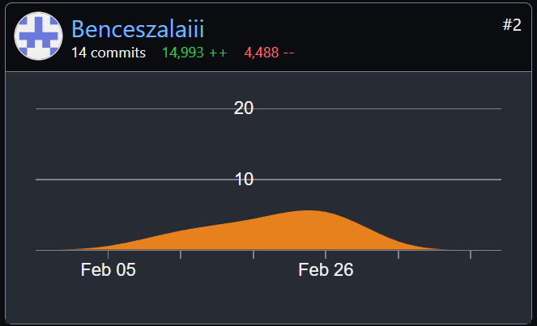
Github statisztikák
Statisztikák
Munkamegosztás
A statisztikán látható eredmények számokban mérve a munkát
50%
50%
Bence
Tamás

Slide 14
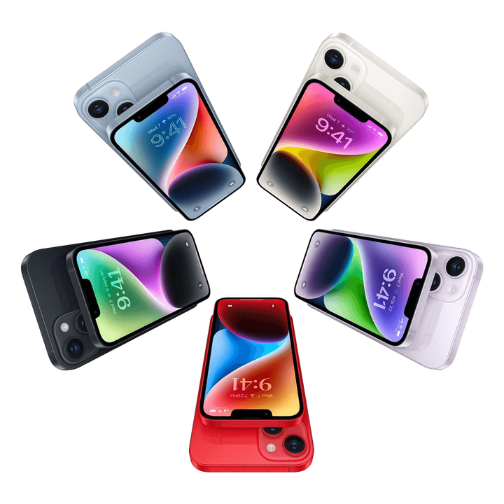
Összefoglalás
Egy remek projekt sok haszonnal, rengeteg új tapasztalattal

Slide 15
Köszönjük a figyelmet!

